Slide 1
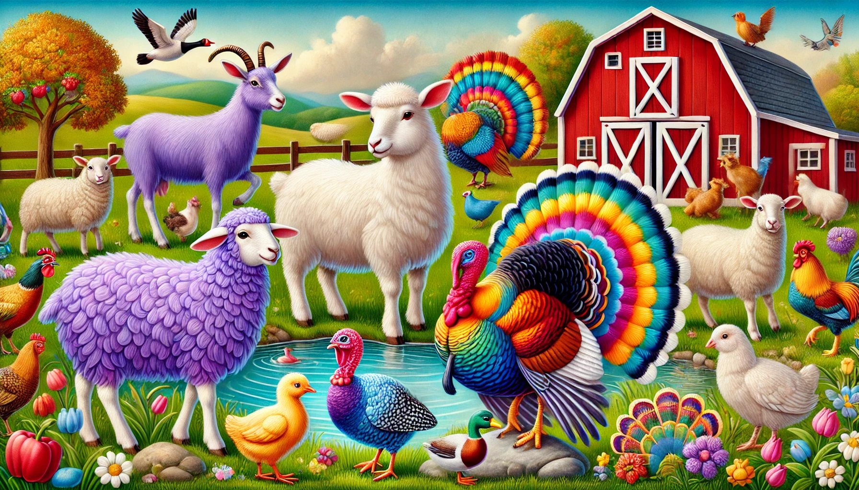
فنان المزرعة الصغيرة
كتاب التلوين

Slide 2
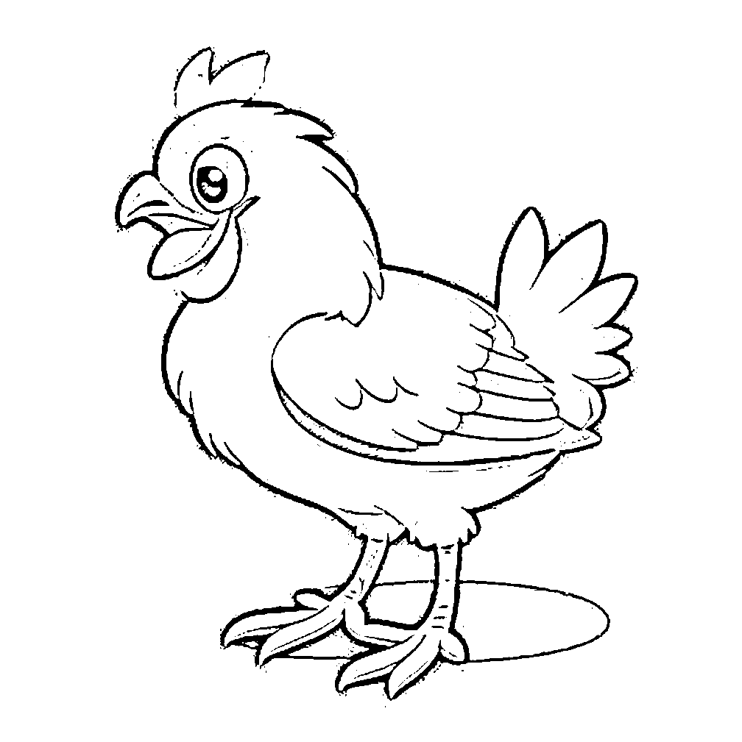

تتبع وتلوين
حيوانات المزرعة
دجاجة

Slide 3
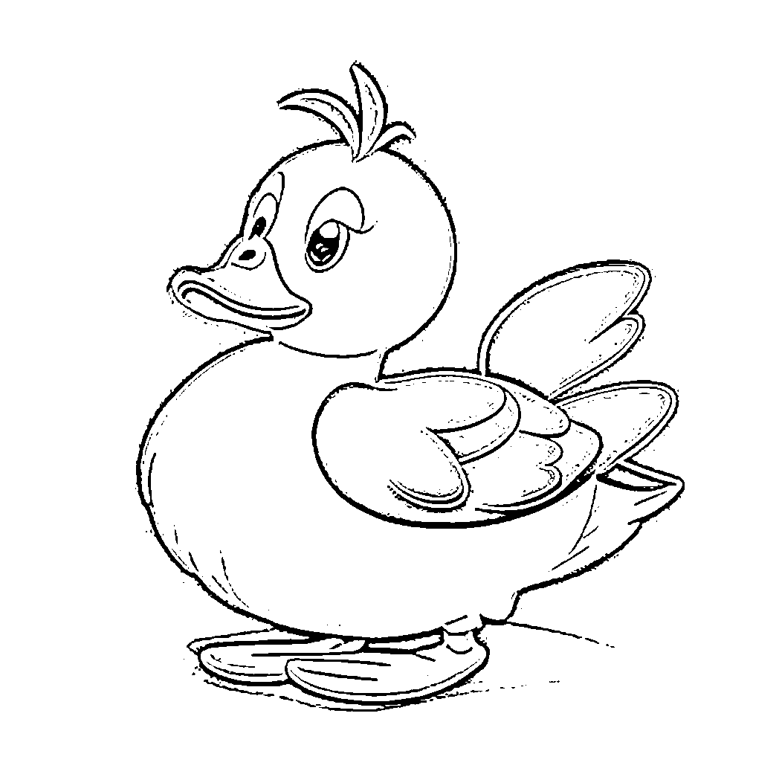

تتبع وتلوين
حيوانات المزرعة
بطة

Slide 4
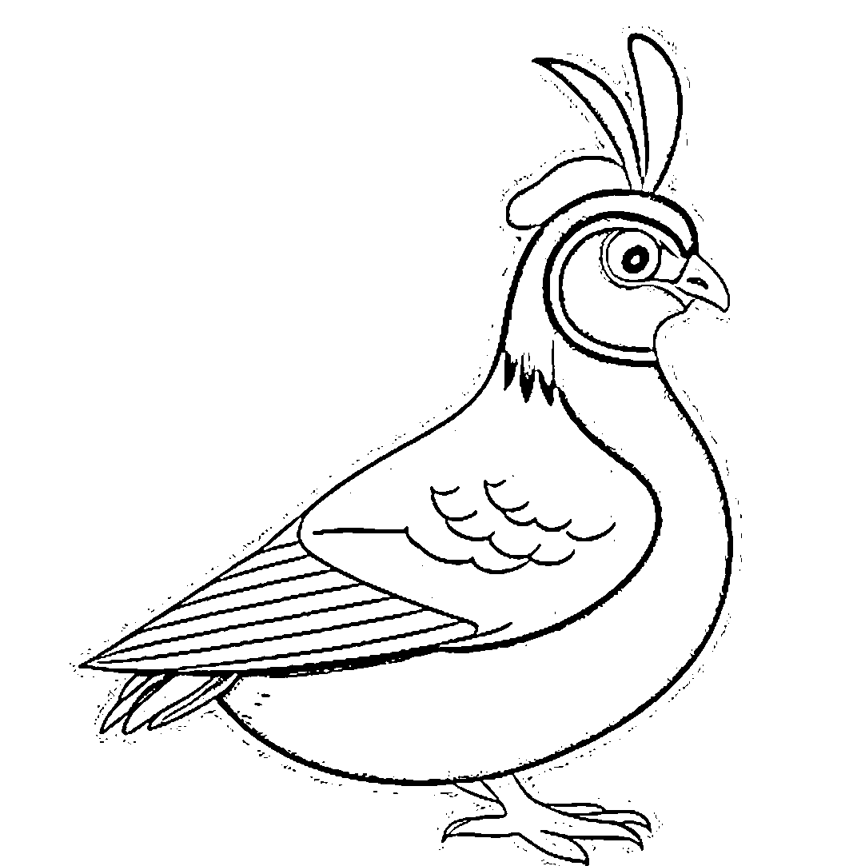
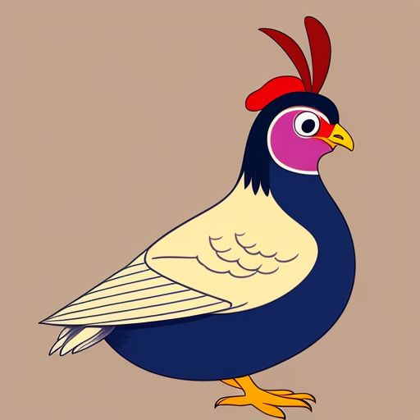
تتبع وتلوين
حيوانات المزرعة
غرغر

Slide 5
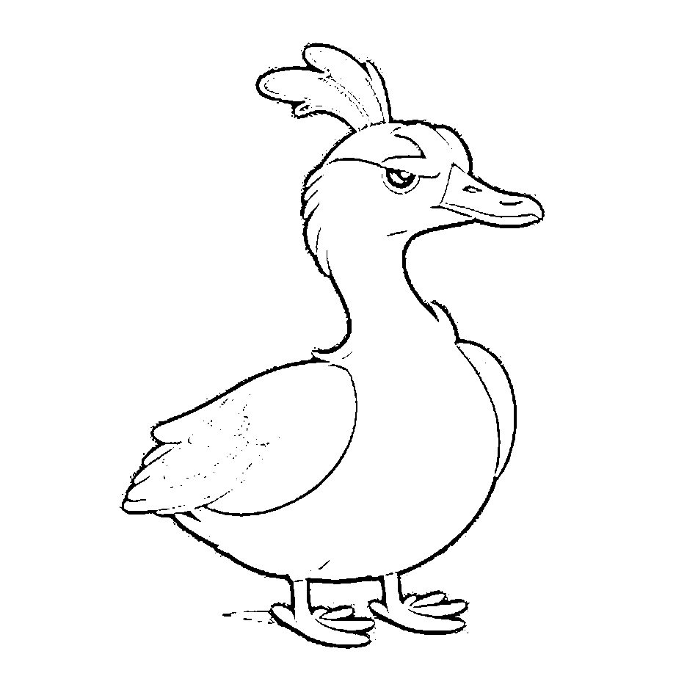

تتبع وتلوين
حيوانات المزرعة
أوزة

Slide 6
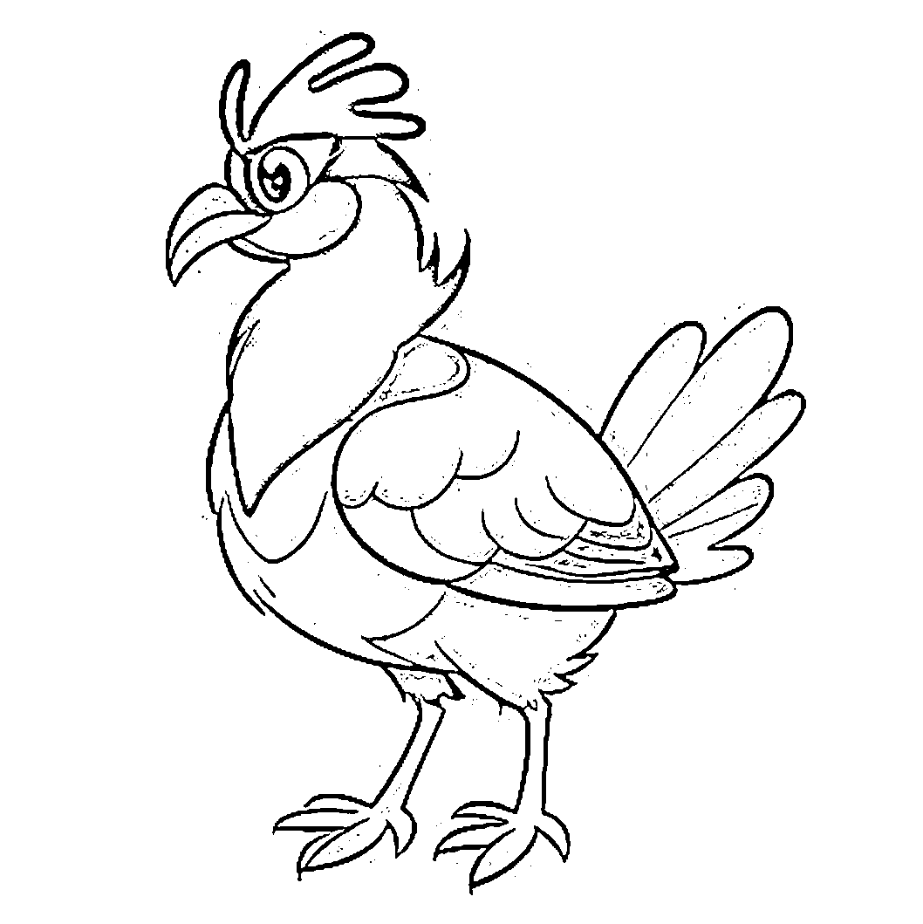
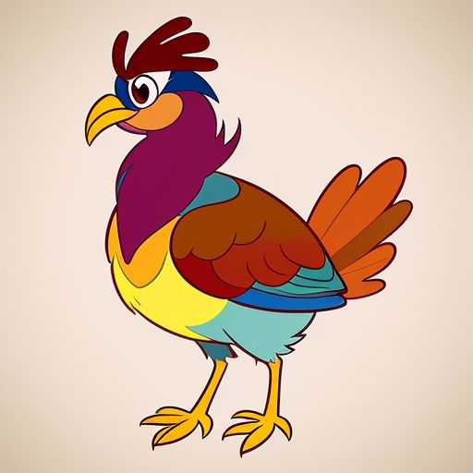
تتبع وتلوين
حيوانات المزرعة
ديك رومى

Slide 7
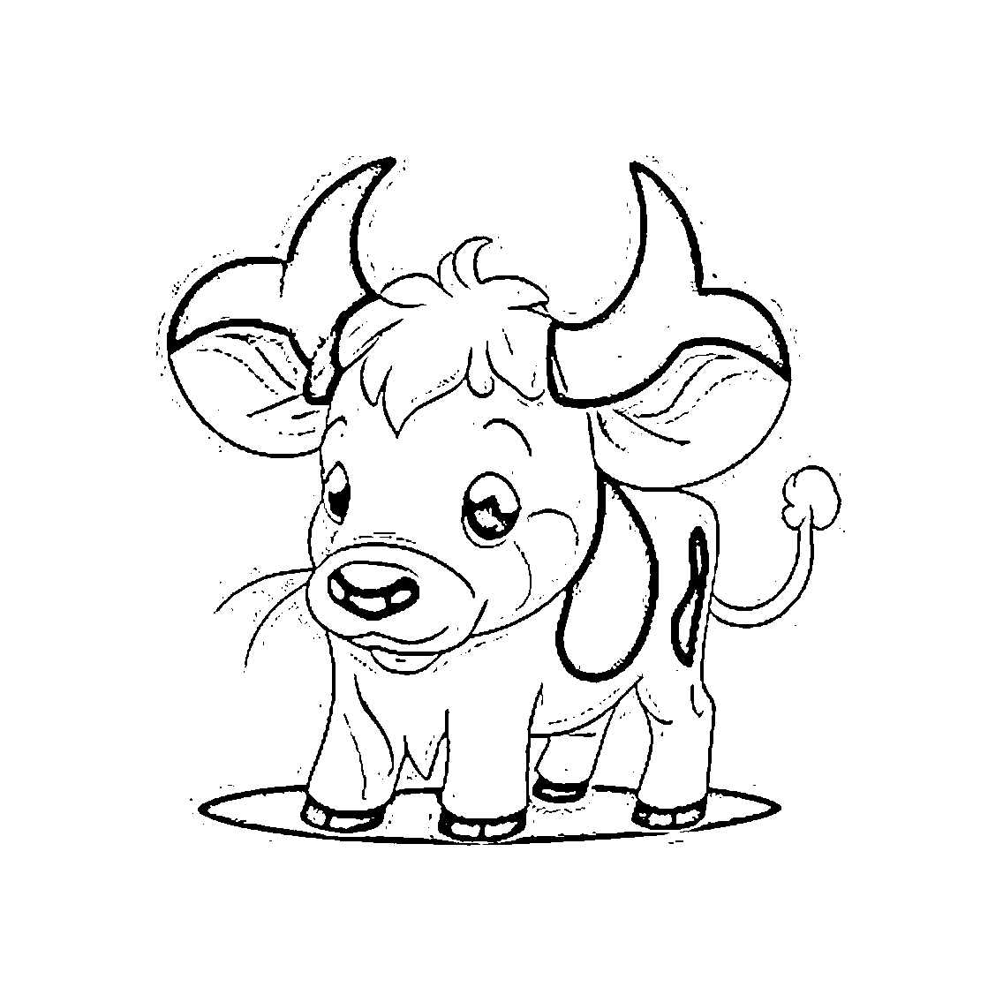
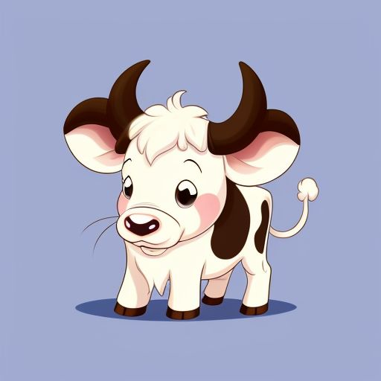
تتبع وتلوين
حيوانات المزرعة
بقرة

Slide 8
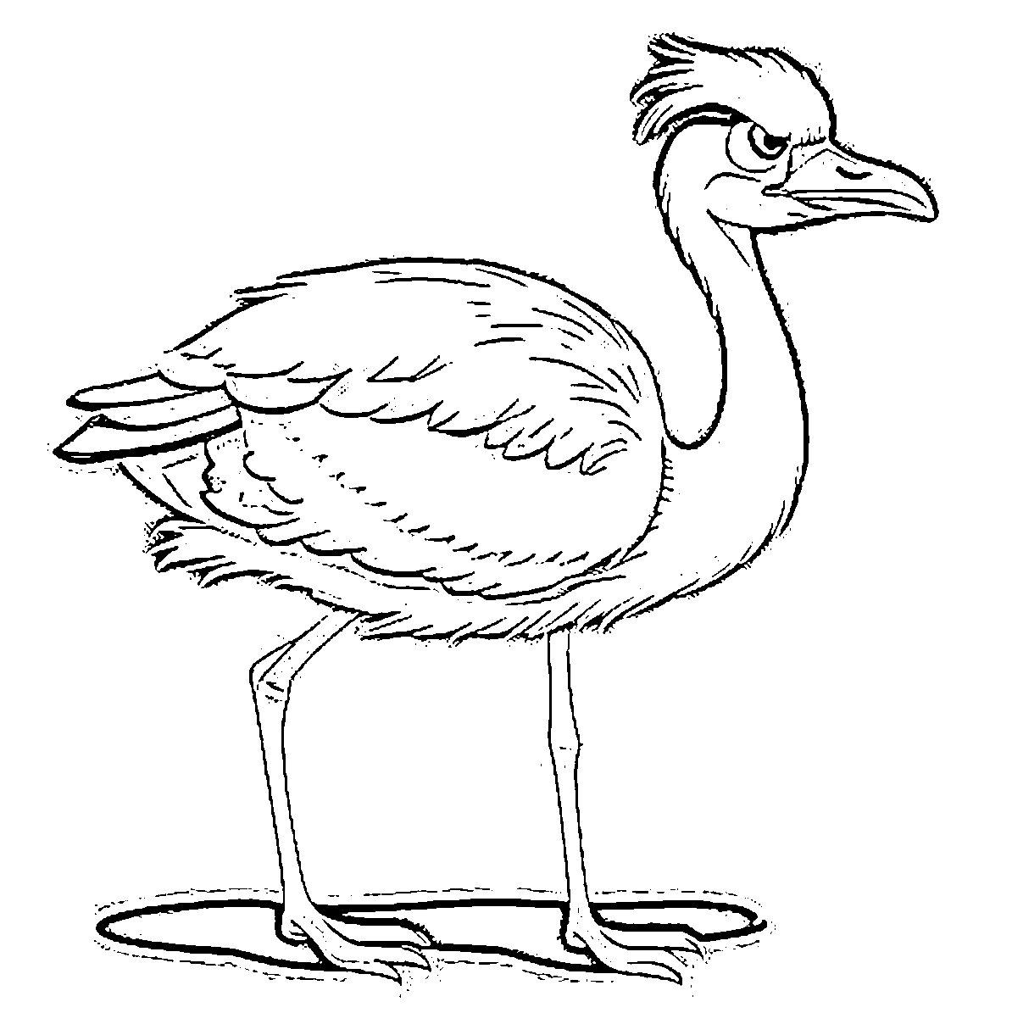
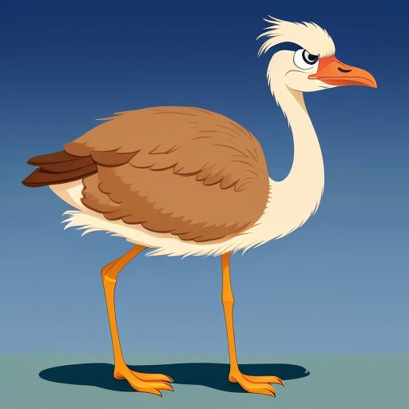
تتبع وتلوين
حيوانات المزرعة
نعامة

Slide 9
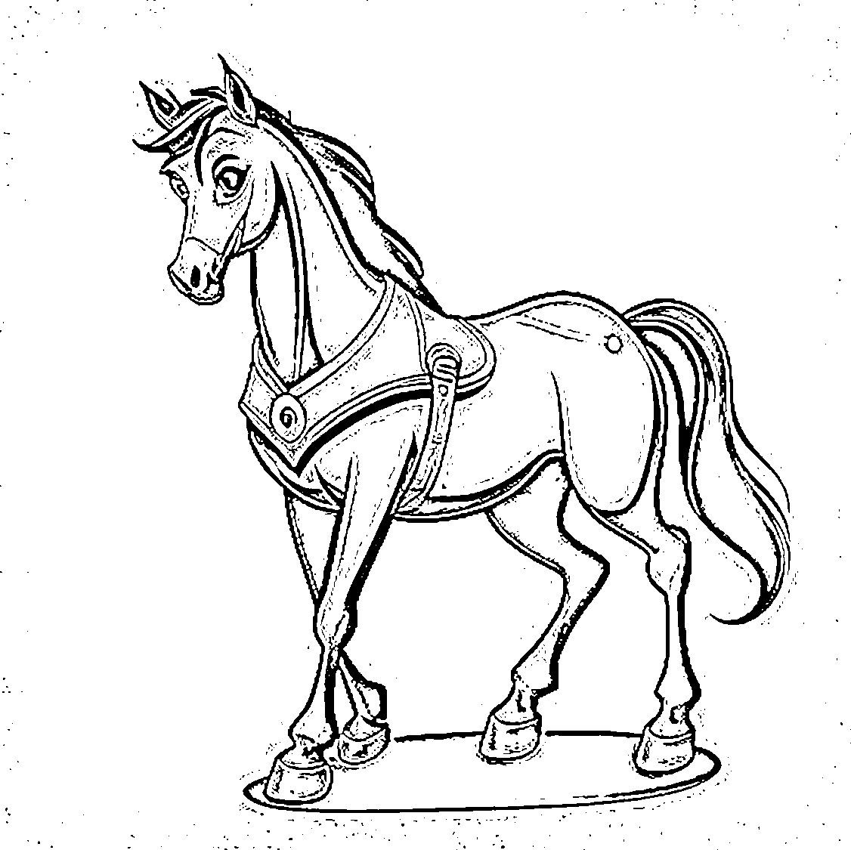
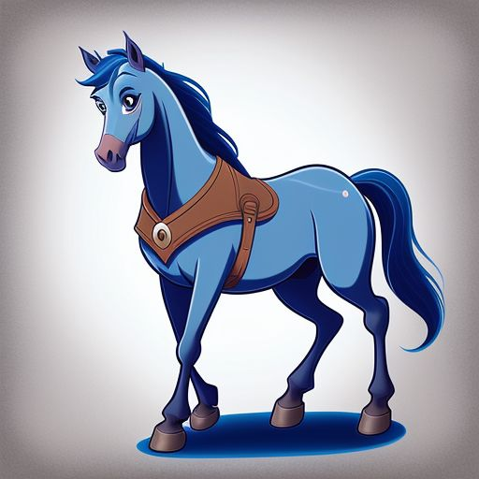
تتبع وتلوين
حيوانات المزرعة
حصان

Slide 10
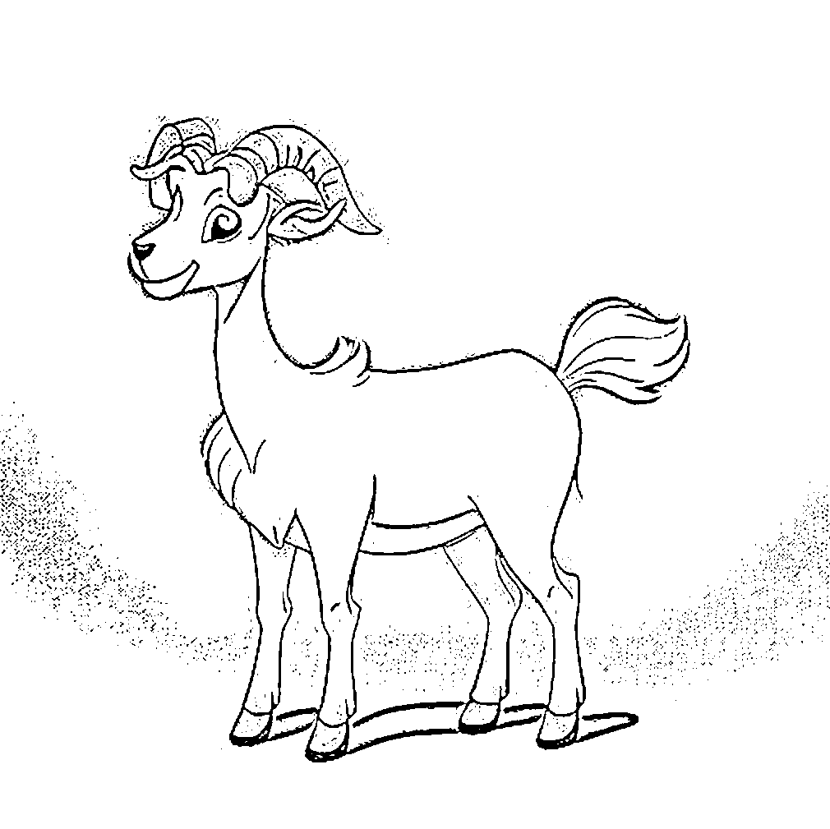
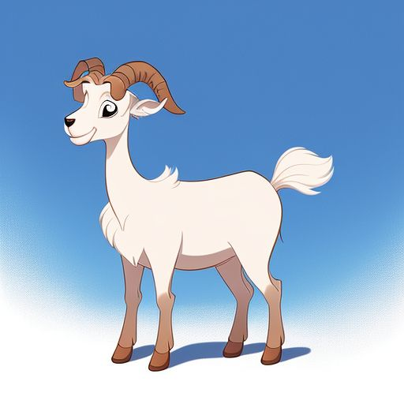
تتبع وتلوين
حيوانات المزرعة
معزة

Slide 11
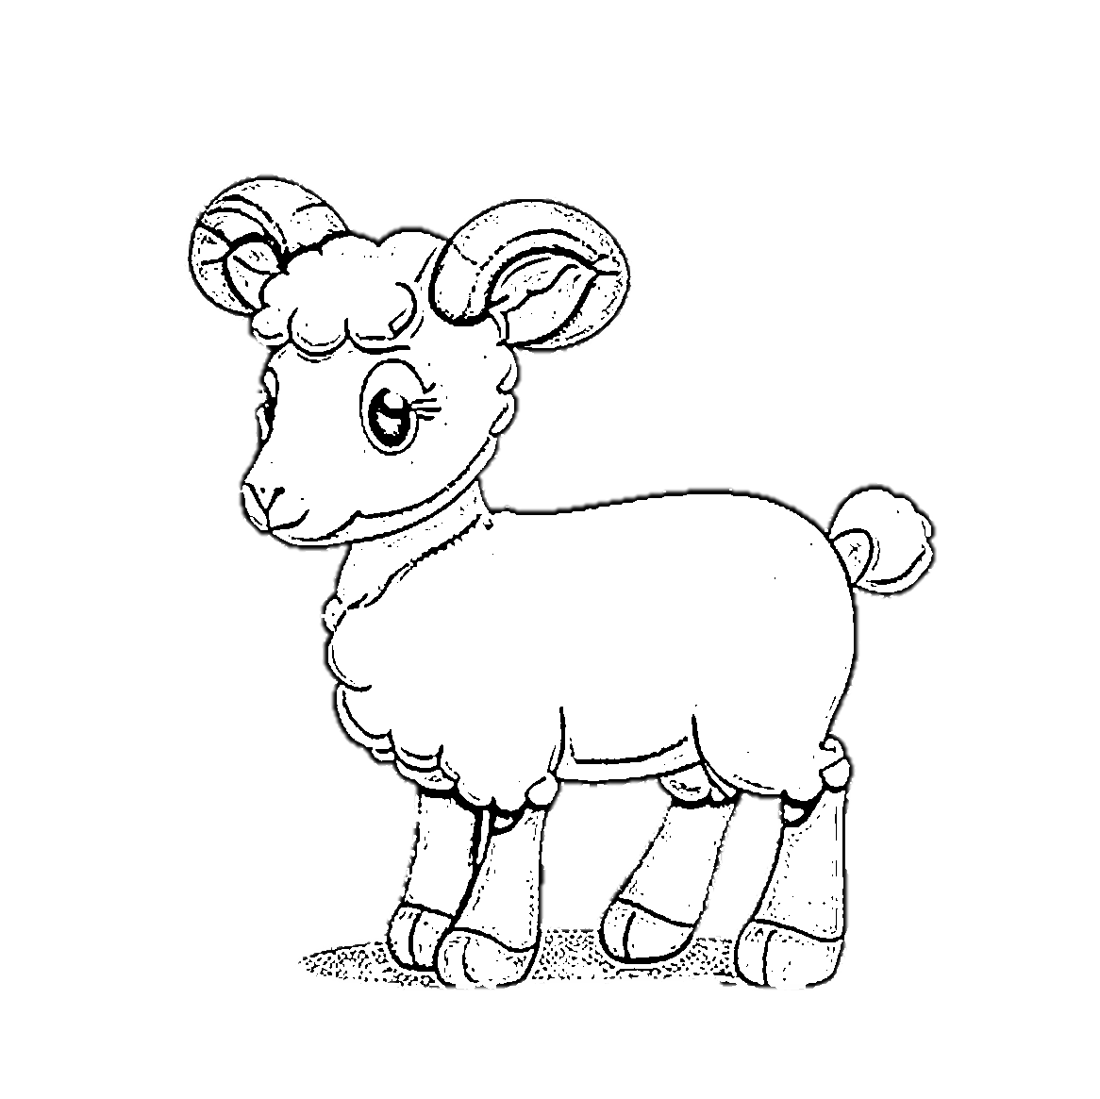
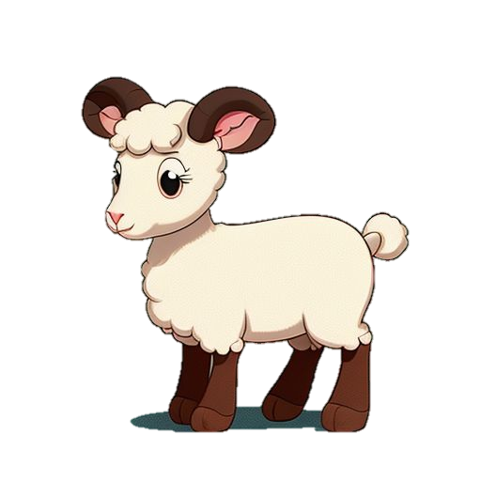
تتبع وتلوين
حيوانات المزرعة
غنم

Slide 12
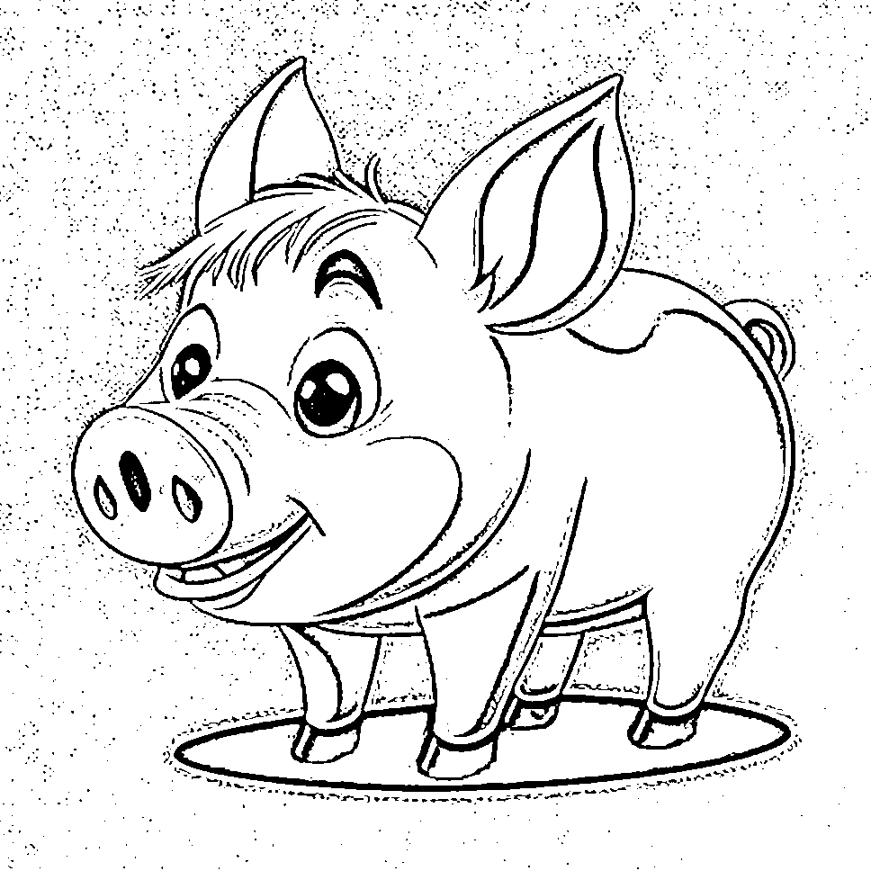

تتبع وتلوين
حيوانات المزرعة
خنزير

